Slide 1
İlişkisel ve İlişkisel Olmayan (NoSQL) Veri Tabanı Sistemleri Mimari Performansının Yönetim Bilişim Sistemleri Kapsamında İncelenmesi
BİLİŞİM TEKNOLOJİLERİ DERGİSİ, CİLT: 10, SAYI: 2, NİSAN 2017
Serdar ÖZTÜRK , Yönetim Bilişim Sistemleri, Bilişim Enstitüsü, Gazi Üniversitesi, Ankara, Türkiye
Hatice Ediz ATMACA , 2 Endüstri Mühendisliği, Mühendislik Fakültesi, Gazi Üniversitesi, Ankara, Türkiye
Melek Gezer

Slide 2
1-Giriş (Introduction)
Bilgisayar ve iletişim teknolojilerindeki gelişim, organizasyonları farklı çözümler üretmeye zorlamaktadır.
Veri tabanı kullanımı gün geçtikçe önem kazanmaktadır, bu da verilerin modellenmesi ve saklanmasını gerekli kılmaktadır.
İlişkisel ve ilişkisel olmayan veri tabanları mimari performansı detaylı bir şekilde incelenmektedir.

Slide 3
2. BİLİŞİM SİSTEMLERİ VE YÖNETİMİ (INFORMATION SYSTEMS AND MANAGEMENT)
Bilişim sistemi, organizasyonlarda bilgiyi toplamak, düzenlemek, işlemek ve saklamak için kullanılır.
Bilişim sistemlerinde üç temel aktivite bulunur: girdi, işlem ve çıktı.
Girdi, organizasyonun içinden veya dış çevreden ham veriyi toplar.
İşlem, ham veriyi anlamlı bir biçime dönüştürür.
Çıktı, işlenmiş bilgiyi insanlara veya aktivitelere aktarır.
İşletmeler için, bilişim sistemleri sadece mekanik yapılar değil, aynı zamanda bilişim teknolojilerinden yararlanan yönetimsel çözümlerdir.
Etkin bir şekilde bilişim sistemlerinden yararlanabilmek için organizasyonun yönetim ve teknoloji konularında bilgi sahibi olması gerekir.

Slide 4
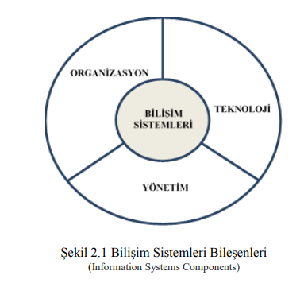

Slide 5
3- Veri Tabanı ve Veri Tabanı Yönetim Sistemleri (Database and Database Management System)
Veri tabanı, kullanım amacına uygun şekilde düzenlenmiş veri topluluğudur ve birbirleriyle ilişkili verilerin mantıksal ve fiziksel olarak tanımlandığı bilgi depolarını içerir.
Veri tabanı yönetim sistemleri (VTYS), birden çok bağlantıyı aynı anda sağlayabilir ve veri tabanı yönetiminin bir parçası olarak verinin depolanması, kullanılması ve erişilmesi gibi işlemleri yönetir.
VTYS, veri tabanı, ve uygulama programlarını kapsayan yapıya "veri tabanı sistemi (VTS)" denir.
Veri tabanı modelleri sekiz kategoriye ayrılabilir:

Slide 6
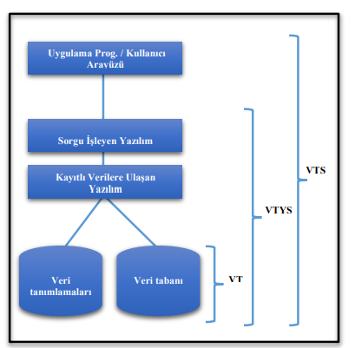

Slide 7
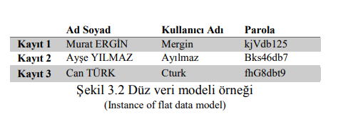
1- Düz model veya tablo modeli:
İki boyutlu veri gruplarını içerir. Kullanıcı adları ve şifreler gibi verileri içerebilir.

Slide 8
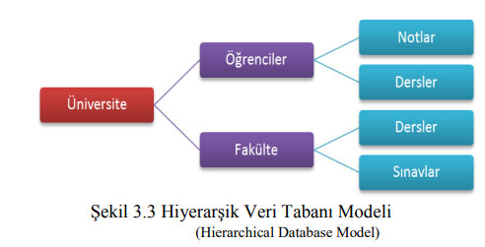
2- Hiyerarşik Veri Modeli:
Verileri ağaç yapısı şeklinde düzenler.

Slide 9
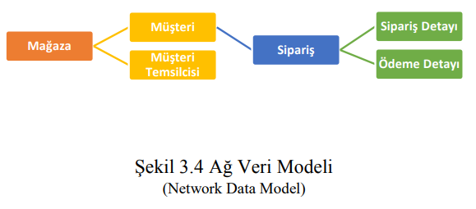
3- Ağ veri modeli:
Hiyerarşik modelin geliştirilmiş halidir ve çoka-çok ilişkileri modellenebilir.

Slide 10
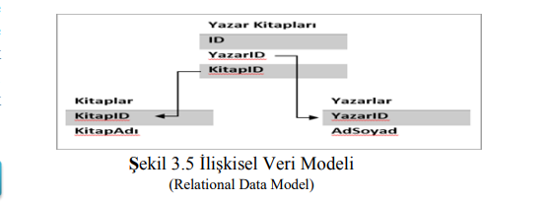
4- İlişkisel Veri Modeli:
İlişkiler yardımıyla veri modellenir, ilişkisel tablolarla karakterizedir.

Slide 11
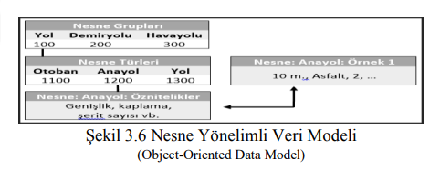
5- Nesne Yönelimli Veri Modeli:
Nesne yönelimli programlamaya dayanan bir veri modelidir.

Slide 12
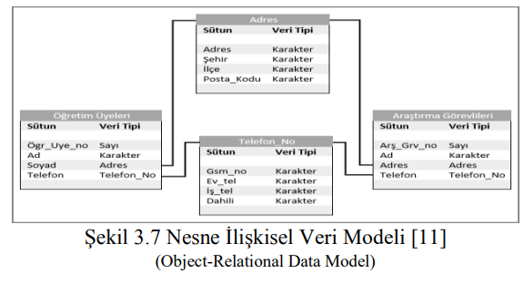
6- Nesne İlişkisel Veri Modeli:
İlişkisel işlevselliğin üzerine nesne yönelimli özellikler ekler.

Slide 13
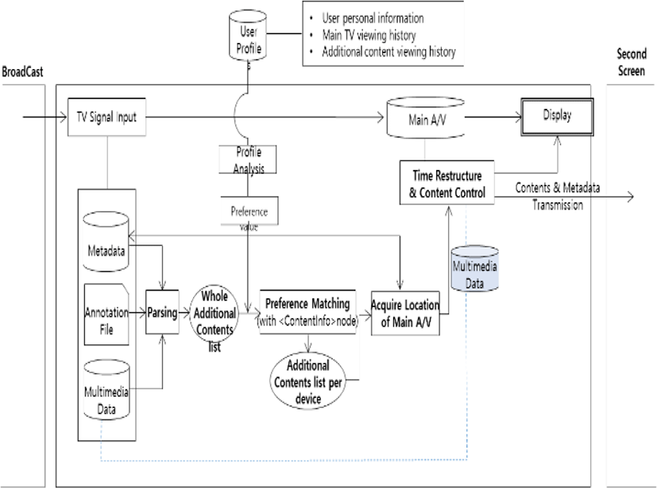
7- Çoklu Ortam Veri Modeli:
Büyük nesneleri işlemek için özellikler taşır, özellikle çoklu ortam uygulamalarında kullanılır.

Slide 14
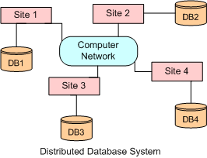
8 - Dağıtık Veri Modeli:
Birden fazla bilgisayarda depolanan ve ağ üzerinde dağıtılan bilgiler için kullanılır, sorguların hızlı işlenmesini sağlar.

Slide 15
4. VERİ TABANI TASARIMI (DATABASE DESIGN)
Veri tabanı tasarımı, gerçekliğin, gereksinimler ve beklentiler çerçevesinde modellenerek veri tabanına aktarılmasını içerir.
Tasarım sürecinde, ilk olarak olası kullanıcı gereksinimleri belirlenir. Bu gereksinimler, veri tabanında yer alacak veri grupları, veri tipleri ve depolama yapılarını tanımlar.
Gerçeğin veri tabanında sayısal temsilinin belirlenmesi, bir veri tabanı sisteminde kullanıcılar ve bilgisayarlar tarafından anlaşılabilir bir tarzda tanımlanması gereklidir.
Geleneksel veri tabanı tasarımı, kullanıcı düzeyinden fiziksel düzeye doğru ilerler. Kavramsal tasarımda, genel olarak veri tabanının yapısını tanımlayan bir kavramsal şema belirlenir.
Kavramsal şema, yazılım ve donanımdan bağımsızdır ve son kullanıcı tarafından daha kolay anlaşılır.

Slide 16
Kavramsal veri modelleri genellikle gerçekleştirilemeyecek kadar yüksek düzeylidir, bu nedenle kavramsal tasarımın ardından genellikle bir veri tabanı yönetim sistemi seçimi gelir.
Fiziksel tasarım aşamasında, verinin en yüksek verim için fiziksel olarak nasıl organize edileceği belirlenir. Sonuç, iç şemadır.
İç şema, depolama yapılarını, kayıt formatlarını, kayıt alanlarını ve veri tabanının fiziksel gerçekleştirimini ilgilendiren tüm detayları tanımlar.
İç şema genellikle veri yapıları olarak bilinen fiziksel veri modelleri kullanır ve yazılım ve donanıma bağımlıdır.

Slide 17
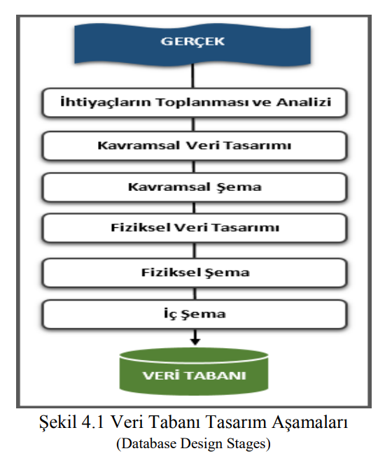

Slide 18
İlişkisel ve İlişkisel Olmayan (NoSQL) Veri Tabanı Sistemleri 5.1 İlişkisel Veri Tabanı (Relational Database System)
En yaygın kullanılan veri tabanı sistemlerinden biridir ve tablolardan oluşur.
İlişkisel veri tabanlarında en az iki tablonun bulunması ve bu tablolar arasında ilişki olması gerekir.
ACID (Atomicity, Consistency, Isolation, Durability) özellikleri sağlar.

Slide 19
5.2 İlişkisel Olmayan (NoSQL) Veri Tabanı (Non-Relational Database System)
1998'de Carlo Strozzi tarafından öne sürülen bir kavramdır ve ilişkisel veri tabanlarına alternatif bir çözüm olarak ortaya çıkmıştır.
Yatay olarak ölçeklenebilir bir veri depolama sistemidir.
NoSQL, büyük veri depolama ve yazma işlemlerinde ilişkisel veri tabanlarının eksik kaldığı alanlarda kullanılır.
ACID yerine BASE (Basically Available- Soft state-Eventually consistent) modelini benimser.
NoSQL'un yaygın kullanıldığı alanlar arasında e-ticaret, internet arama motorları ve sosyal ağlar bulunur.
NoSQL ürünlerinin teknik karşılaştırmaları Tablo 1'de verilmiştir.

Slide 20
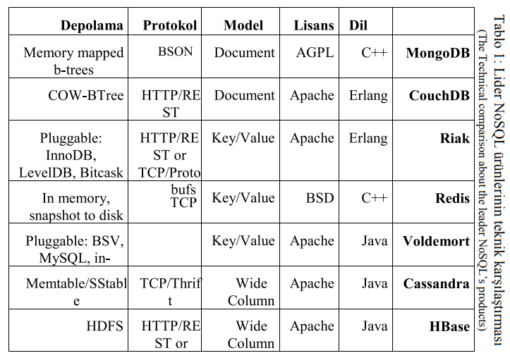
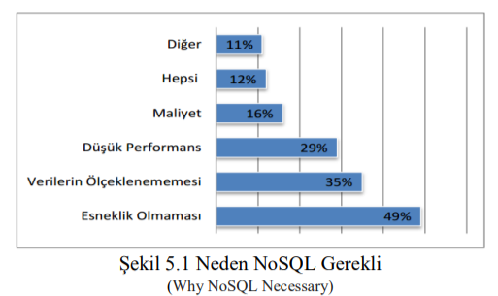

Slide 21
6. VERİTABANI MİMARİLERİNİN PERFORMANS KARŞILAŞTIRMASI (PERFORMANCE COMPARISON OF DATABASE ARCHITECTURE)
Çalışmada MySQL ve MongoDB veritabanı sistemleri performans ve ölçeklenebilirlik açısından incelenmiştir:
Veritabanı sunucu sistemlerinin özelliklerinin belirlenmesi
Veritabanı şemalarının oluşturulması
Sorguların belirlenmesi
Veritabanı ayarlarının yapılması
Ölçümler ve ölçüm metriklerinin belirlenmesi
Performans analizi ve sonuçları
İki veritabanı şeması tasarlanmıştır: MySQL ve MongoDB. Bu şemalar, müzik öneri uygulaması için farklı algoritmalar kullanarak şarkıları önermek amacıyla modellenmiştir.
Şemalar, veri tekrarını önlemek için normalizasyon değerlendirmesi sağlanmıştır.

Slide 22
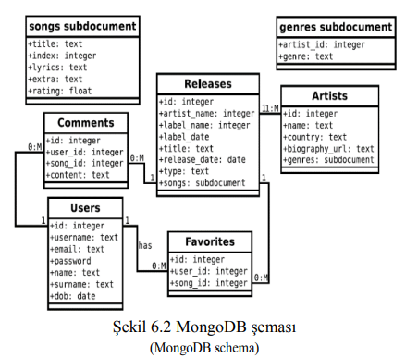
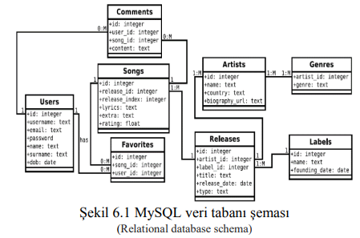

Slide 23
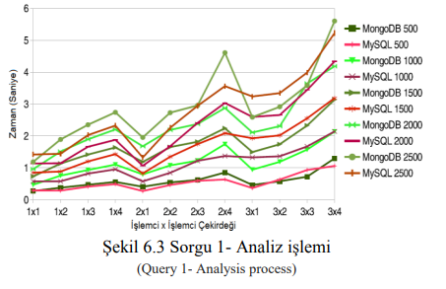
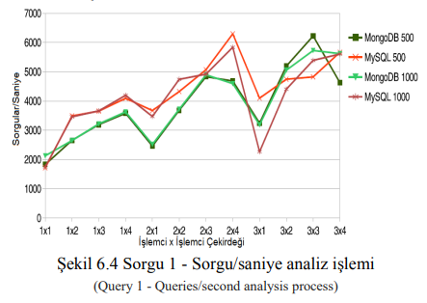
MySQL ve MongoDB veri tabanları sistemlerinin her ikisine eşdeğer miktarda sorgular yapılmaktadır. Bu alandaki yapılan sorgular veri tabanı sorguları bölümünde yer alan sorgu koşullarına göre, ölçümler ise ölçüm metriklerinde tanımlanan formüllere göre hesaplanarak yapılmaktadır.

Slide 24
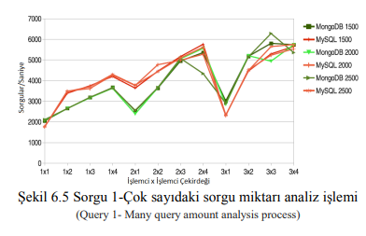
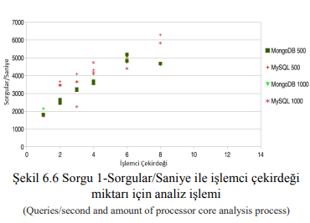
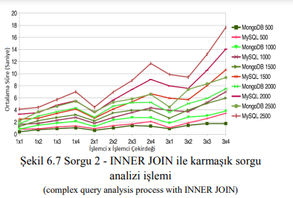
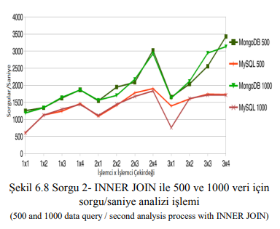

Slide 25
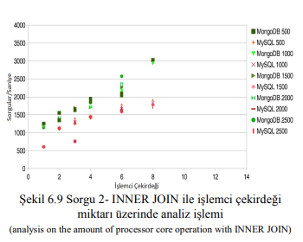
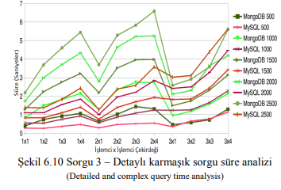
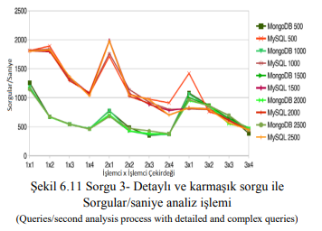
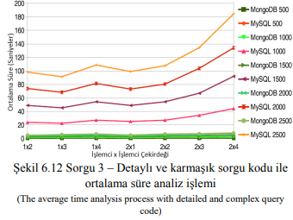

Slide 26
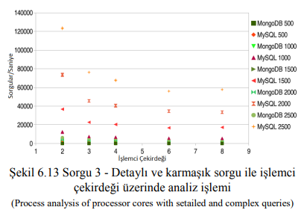
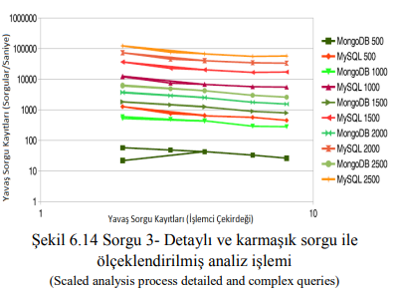
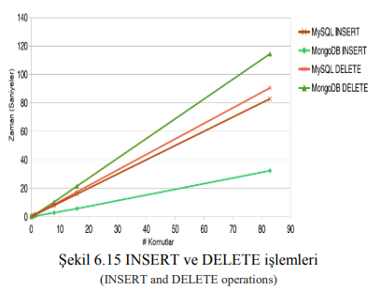

Slide 27
7. SONUÇ VE DEĞERLENDİRME (RESULT AND EVALUATION)
Klasik ilişkisel veritabanları ile dağıtık mimari ile oluşturulmuş veritabanları karşılaştırılmış ve yönetim bilişim sistemleri açısından incelenmiştir.
Çalışmanın hedefi, yönetim bilişim sistemleri kapsamında veritabanlarının modellemesi, performans ölçümleri, sürecin iyileştirilmesi ve en uygun veritabanı seçiminde kullanıcılara rehberlik etmektir.
Teknolojik ilerleme ile NoSQL kavramının önemi artmıştır, bu makalede ilişkisel ve ilişkisel olmayan veritabanı yönetim sistemlerinin performans karşılaştırması yapılmıştır.
Literatür taramasında, NoSQL veritabanları performans karşılaştırması ve veri büyüklüklerinin etkisi üzerine yapılan çalışmalara referans verilmiştir.
Çalışmada, MongoDB ve MySQL'in performansları detaylı bir şekilde karşılaştırılmıştır, farklı sorgu tipleri üzerinde testler yapılmıştır.

Slide 28
Analizler sonucunda NoSQL ağırlıklı veritabanlarının büyük veri çiftleri ve karmaşık sorgular için daha hızlı olduğu belirlenmiştir.
Yazma ve silme işlemleri üzerinde yapılan testlerde MongoDB'un MySQL'e göre daha iyi performans gösterdiği görülmüştür.
İşlemci ve işlemci çekirdeklerinin farklı yapılandırmaları üzerinde testler yapılmış, farklı sorgu karmaşıklıklarının performansa etkisi incelenmiştir.
Çalışmanın sonuçları, işletmelere hangi durumlarda hangi veritabanı yönetim sistemini kullanmaları gerektiği konusunda fikir vermektedir.
Sonuç olarak, ilişkisel ve ilişkisel olmayan veritabanlarının avantaj ve dezavantajlarına değinilmiş, NoSQL veritabanlarının performans açısından etkin olduğu vurgulanmıştır.

